Slide 1

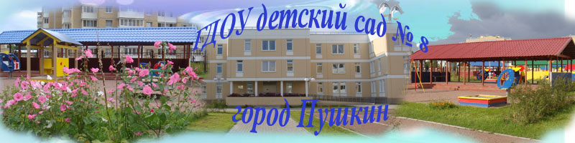

Радужная
Фантазия

Slide 2

Цель:
Расширение знания детей о том, как создать грядку на подоконнике и ухаживать за луковицами; активизировать у ребёнка инициативу, внимание и память, обогащение словарного запаса ребёнка.

Slide 3
Задачи:
Обобщение и расширение знаний детей о том, как ухаживать за растениями в комнатных условиях.
Привлечение к работе проекта как можно больше детей.
Сделать проект сотворчеством воспитателя, детей и родителей.
Выращивание овощей в жилых помещениях полезно тем, что оно способствует развитию любознательности и наблюдательности у детей, это помогает лучше познать растительную жизнь.
Повторение правильного и бережного отношения к природе.
Учить выполнять индивидуальные и коллективные поручения, научить детей видеть результат своего труда.

Slide 4
Актуальность:
Задолго до начала конкурса мы продумали сюжет будущего огорода, схему посадки, посильное участие детей и родителей. С удовольствием дети делали лунки, сеяли семена, поливали их, с нетерпением ждали всходов. Дети наблюдали за ростом растений, с большим желанием помогали нам ухаживать за ними. Постепенно посадки превратились в «сказки».
Выращивая, ухаживая за растениями, ребята наблюдают за тем, какие из них растут быстрее, сравнивают форму и цвет листьев, рассматривают их, определяют условия, необходимые для роста и развития растений, поэтому это ещё и великолепный последовательный материал.
Огород на столе стал хорошим подспорьем и помощником в воспитании у детей экологической культуры, создание правильного отношения к живой природе. Он способен расширить представления детей о растениях, как живых организмах, об условиях, необходимых для роста и развития, развивать этическое чувство, умение радоваться красоте выращиваемых растений и результатом своего труда. И красиво и вкусно, и полезно для здоровья наших ребят. А главное - это доступно всем, и это вырастили наши дети.
Вот так в игровой форме мы воспитываем в детях трудолюбие, бережное отношение к растениям, желание вырастить овощи своими руками.

Slide 5
Проектная идея
Создать в группе детского сада огород на подоконнике.
Участники проекта: дети, родители и воспитатели.

Slide 6
Работа с родителями
Провести работу с родителями , участие в проекте «Огород на подоконнике».
Предложить родителям приобрести для проведения проекта – контейнеры,
землю, луковицы для посадки.
Домашнее задание – просмотр и обсуждение мультфильма «Чиполино», с детьми вырастить зелёный лук у себя дома на подоконнике, составить рассказ о том, как ухаживали за луком в домашних условиях, расширить представление у детей о применении зелённого лука в пищу.

Slide 7
Результат
Дети научаться сажать и ухаживать за луком и познакомятся с условиями их содержания, будут учиться подмечать пользу и красоту зелёного лука зимой.
У детей сформируются знания и представления о росте зелёного лука в комнатных условиях как в контейнере с почвой, так и в стакане с водой.
Способы оценки: Опыты, наблюдения, беседы, эксперименты.

Slide 8
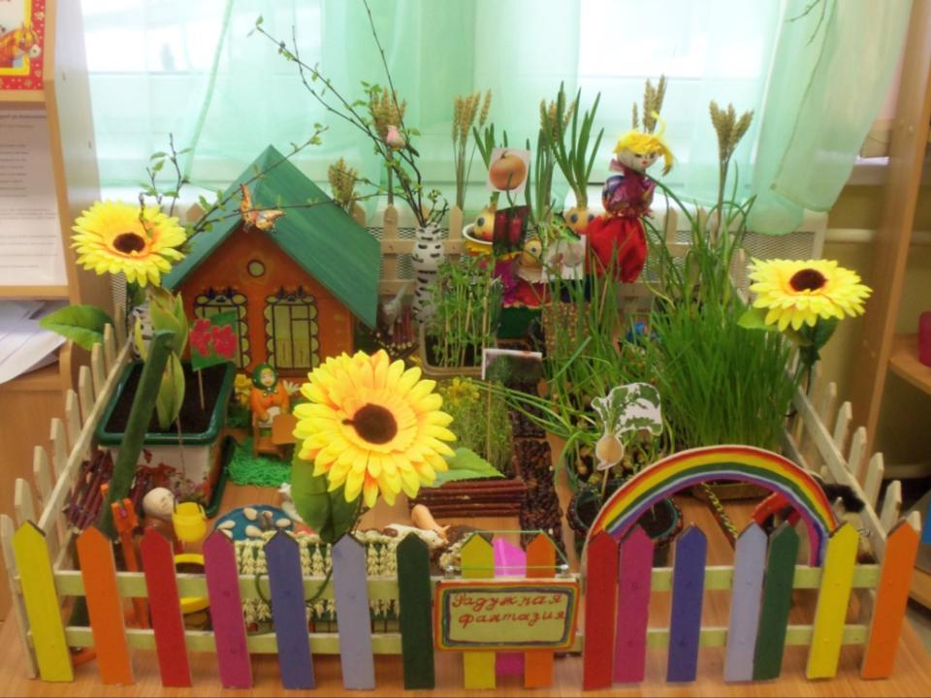
У ворот шумит народ
Где тут зимний огород?
Говорят, что там растёт
И укропчик и лучок.
Смотрят все на огород,
И уходят открыв рот».

Slide 9
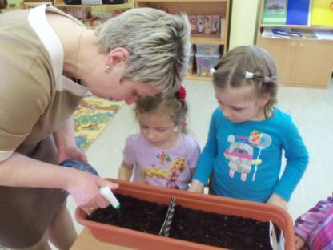
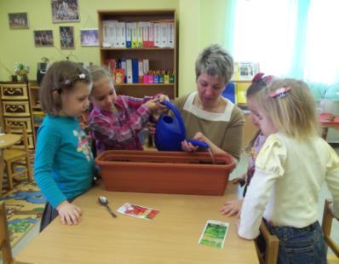
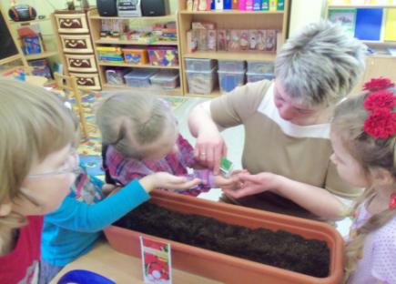
Вот так всё начиналось!

Slide 10
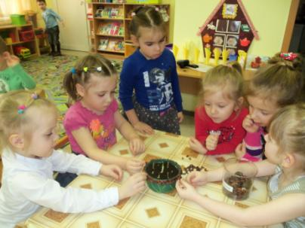
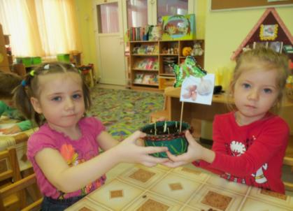
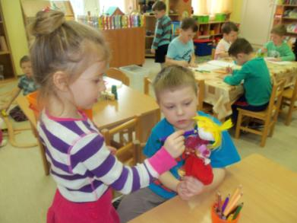

Slide 11
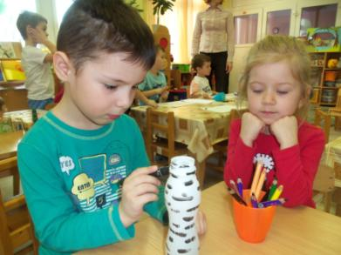
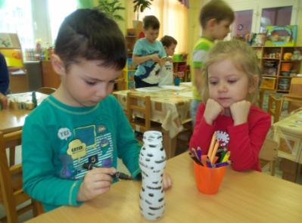
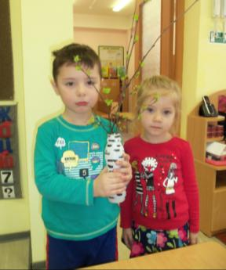

У задумчивой березки
На ветвях висят сережки.
Ты, березка, не грусти,
Почки в листья распусти.

Slide 12
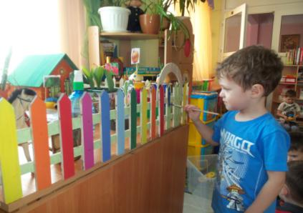
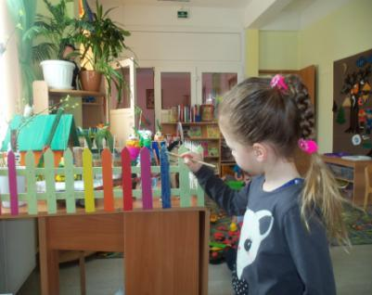
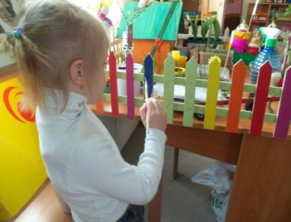
Мы покрасим наш забор,
Чтоб красивый был весь двор!

Slide 13
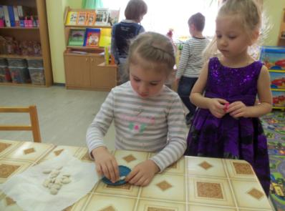
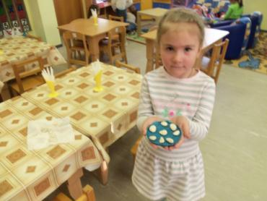
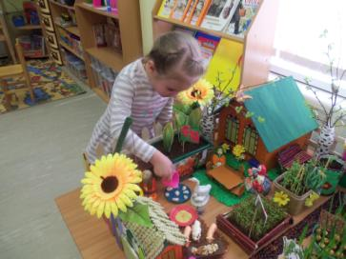
Пруд блестит, сверкает гладь, - тишина и благодать
У мамы утки Кря-кря-кря
Очень дружная семья.
Вместе плавают утята
И ныряют все ребята.

Slide 14
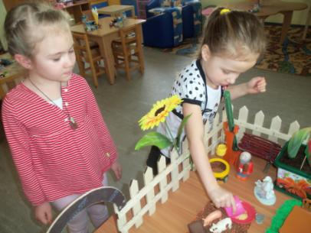
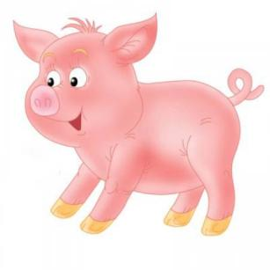
Переваливаясь важно,
В речку прыгнули отважно
И, о чём-то говоря,
В речке плещутся: КРЯ-КРЯ!
Пятачок умоет в луже
И торопится на ужин,
Отрубей я ей сварю,
Скажет мне она: ХРЮ-ХРЮ!

Slide 15
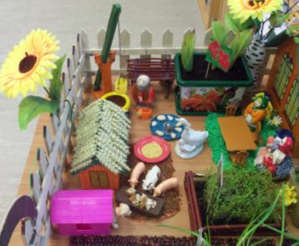
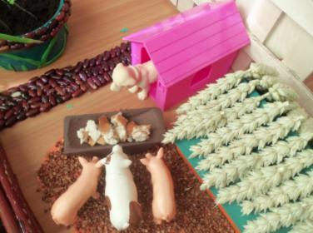
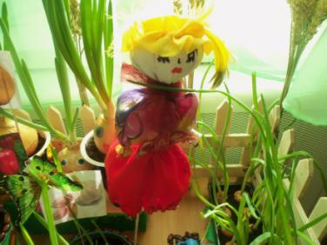
«Огород на столе» – здесь
Есть всё, что должно быть
В настоящем огороде:
Домик, забор, колодец для полива.
Внучка, которая помогает бабушке
и дедушке поливать огород.
Огородное пугало, пугающее ворон
и даже собака охраняющая хозяйство.

Slide 16
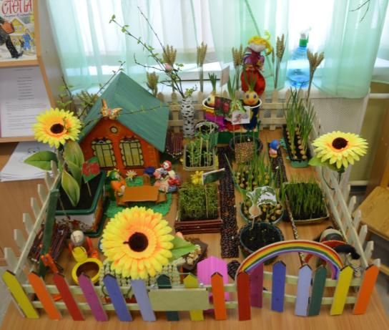
Посадили огород,
Посмотрите, что растёт!
Будем мы ухаживать,
Будем поливать,
Будем за росточками,
Дружно наблюдать!
Всем на удивленье,
просто загляденье!

Slide 17
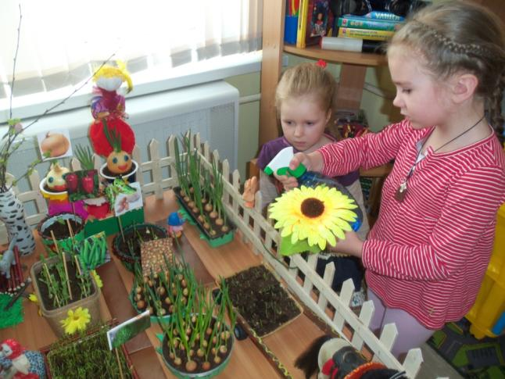
Время времечко идёт,
поспевает огород.

Slide 18
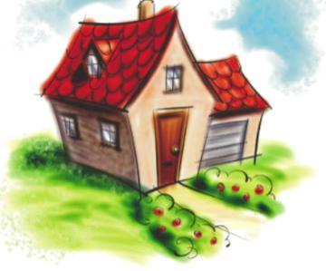
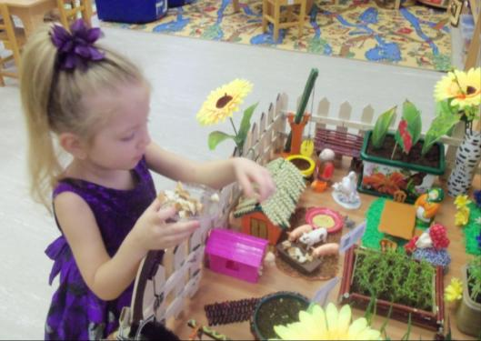
Выйду по утру из дома
Как красиво всё вокруг,
Обойду я первым делом
Рядом с домом огород.

Slide 19
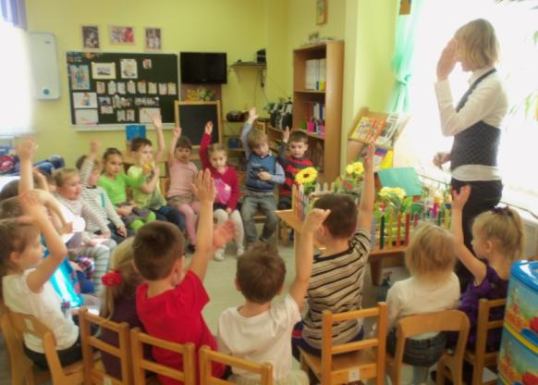
Огород наш, огород
Всё на нём всегда растет.
Если руки не ленивы,
Если мы трудолюбивы…
Проявить должны заботу,
Видно по труду работу.
И тогда наш огород
Расцветёт и оживёт.

Slide 20
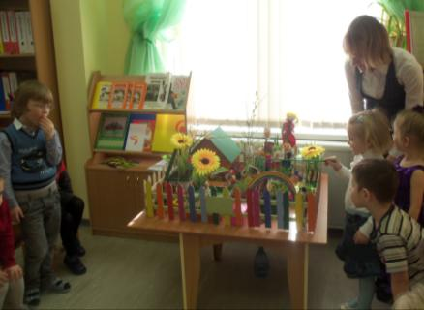
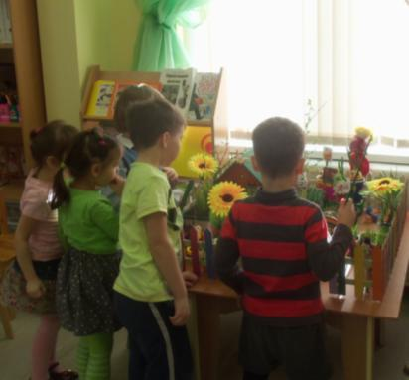
Растения дружно говорят:
«Мы растём здесь для ребят
За усердие и труд
Урожай весь соберут»
Удивляется народ
Что за чудо – огород?

Slide 21
Презентацию подготовили:
Воспитатели: Егорова А. М.
Захарова Е. Ю.
Пом. воспитателя: Ротанова Е. В.
ГБДОУ №8 г. Пушкин

